Slide 1
Git與GitHub
講師李承諺ㄏ嘿嘿ㄏ

Slide 2
為何需要版本控制?
為解決以下問題：
避免同時管理過多類似的檔案
快速備份還原資料
於不同版本進行切換

Slide 3
Git用途
• Git 是一種版本控制工具
• 可在專案中隨時切換版本，不須同時創立多個檔案
可以備份檔案
可以多人合作開發，分為本地和遠端，開發者可在本地開發並推到遠端進行整合

Slide 4
1工作目錄:main.py
(Git add)
2集合區:main.py
(Git commit )
3本地端
Git push
4遠端

Slide 5
Git 與 GitHub 的關係
Git ：是版本控制軟體。
GitHub：線上平台，提供使用者利用 Git 將程式碼託管於 GitHub。

Slide 6
第一步!!!
Git clone “網址”(將檔案從遠端下載至本地端)
Git init(初始化git)
Git status(查看目前工作狀態)

Slide 7
工作目錄>集合區
Git add “檔名”(工作目錄>集合區)
Git reset “檔名”(集合區>工作目錄)

Slide 8
集合區>本地端
Git commit –m “訊息”(集合區>本地端,產生新的版本號)
commit之前要先將檔案加進集合區

Slide 9
版本切換
Git log(查看歷史版本)
Git checkout “版本號”(切換版本)
git checkout HEAD~ (回到上一個版本)
git checkout HEAD~N(回到前N個版本)

Slide 10
上傳至GitHub
Git push origin main(本地端>遠端)
Git pull origin main (更新本地端)

Slide 11
分支
方便多人協同合作開發
不同分支之間彼此獨立，互不影響
不同分支開發不同功能，最後再合併

Slide 12
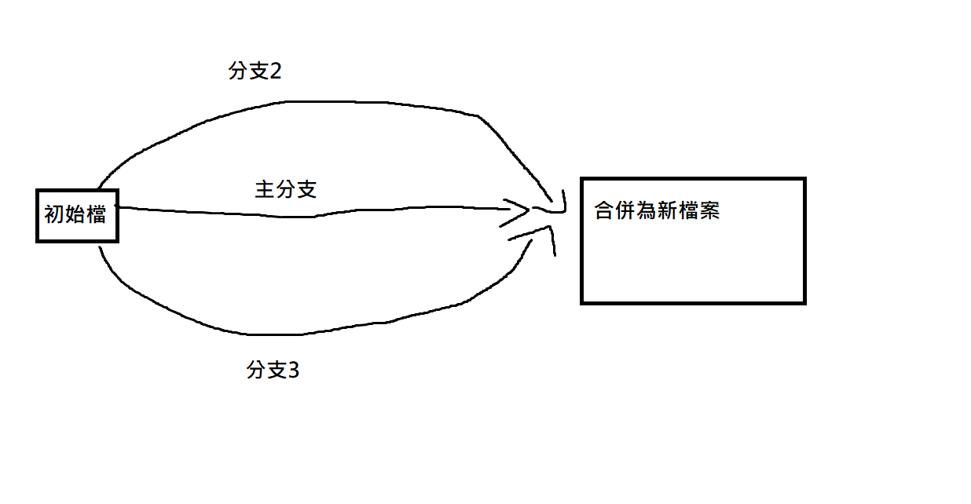
分支

Slide 13
git branch
git branch (查看現有分支)
git branch “新分支名稱” (建立新分支)

Slide 14
切換分支
git checkout “分支名稱”

Slide 15
合併分支 Merge
功能開發完畢後，合併回 main 分支
在 main 分支輸入 git merge “分支名稱”，即可將此分支的修改項目合併回 main

Slide 16
刪除分支
Git push origin :”分支名稱“

Slide 17
. gitignore 文件(加在上傳至github 下一頁)
若有檔案是無論如何不需要被 commit 的，可以新增 .gitignore 並將不想被commit 的檔案寫入
Main.py
Main/
*.txt

Slide 18
初始設定(改成第一步 其他往後推)
git config --global user.email "you@example.com"
git config --global user.name "你的名字"

